Slide 1
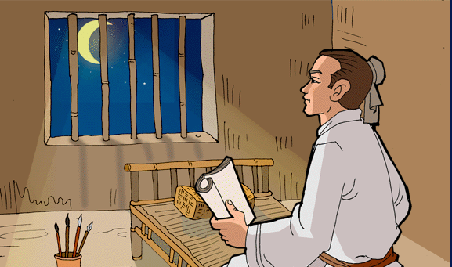
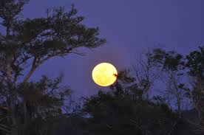
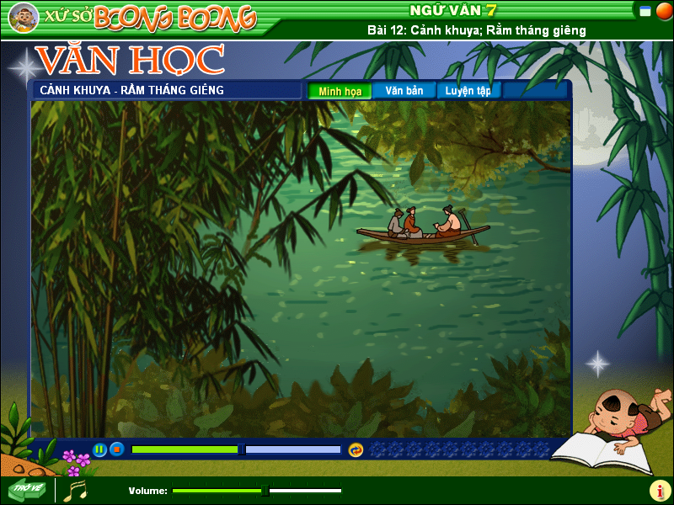
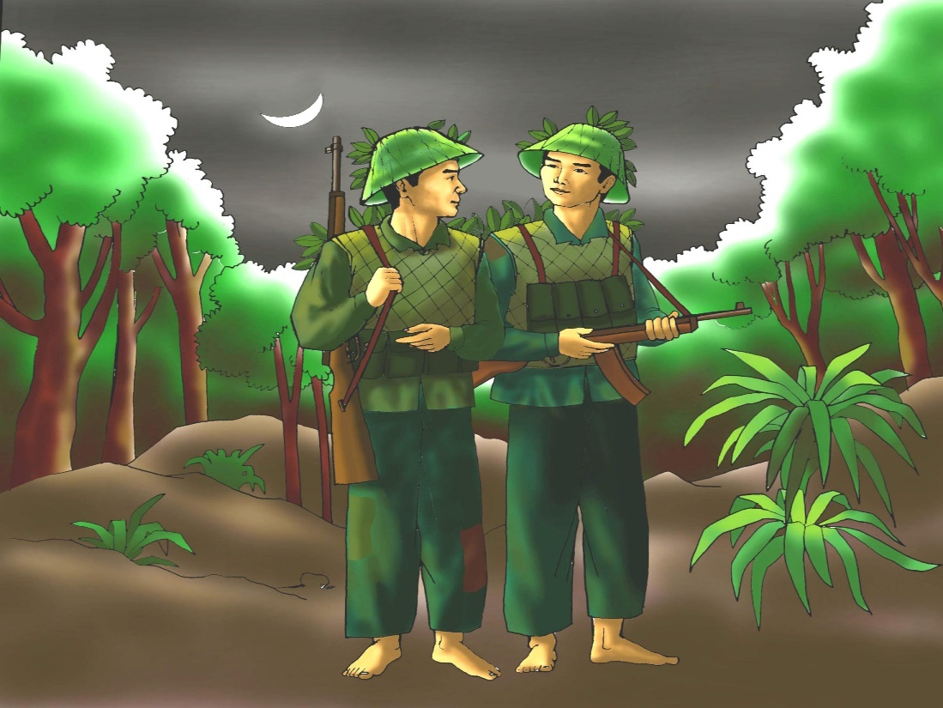
Ngắm trăng (Hồ Chí Minh)
Cảm nghĩ trong đêm thanh tĩnh (Lí Bạch)
Cảnh khuya (Hồ Chí Minh)
Đồng chí (Chính Hữu)
Notes:
Khởi động
? Điểm chung có trong các hình ảnh trên là gì ? – xuất hiện hình ảnh ánh trăng trong các tác phẩm
? Vậy em nói gì về hình ảnh trăng trong thơ ca ? – đề tài, nguồn cảm hứng của thơ ca.
Gv dẫn vào bài mới: Đúng như vậy các em ạ. Từ cổ chí kim, từ đông sang tây, trăng luôn là nguồn cảm hứng dạt dạo để thi nhân tạo ra những vần thơ đây sức lay động. Ngẩng đầu thấy trăng sáng/ cúi đầu nhớ cố hương ; trăng vào cửa sổ đòi thơ ; trăng lồng cổ thụ … ; đầu súng trăng treo. Và hôm nay, chúng ta tìm hiểu thêm hình ảnh trăng qua bài thơ ánh trăng của Nguyễn Duy.

Slide 2
* Giới thiệu bài học:
Trăng - hình ảnh giản dị mà quen thuộc, trong sáng và trữ tình. Trăng đã trở thành đề tài thường xuyên xuất hiện trên những trang thơ của các thi sĩ qua bao thời đại. Nếu như “ Tĩnh dạ tứ” của Lí Bạch tả cảnh đêm trăng sáng tuyệt đẹp gợi lên nỗi niềm nhớ quê hương, “ Vọng nguyệt” của Hồ Chí Minh thể hiện tâm hồn lạc quan, phong thái ung dung và lòng yêu thiên nhiên tha thiết của Bác thì đến với bài thơ “Ánh trăng” của Nguyễn Duy, chúng ta bắt gặp hình ảnh vầng trăng mang ý nghĩa triết lí sâu sắc. Đó chính là đạo lí “uống nước nhớ nguồn”.

Slide 3
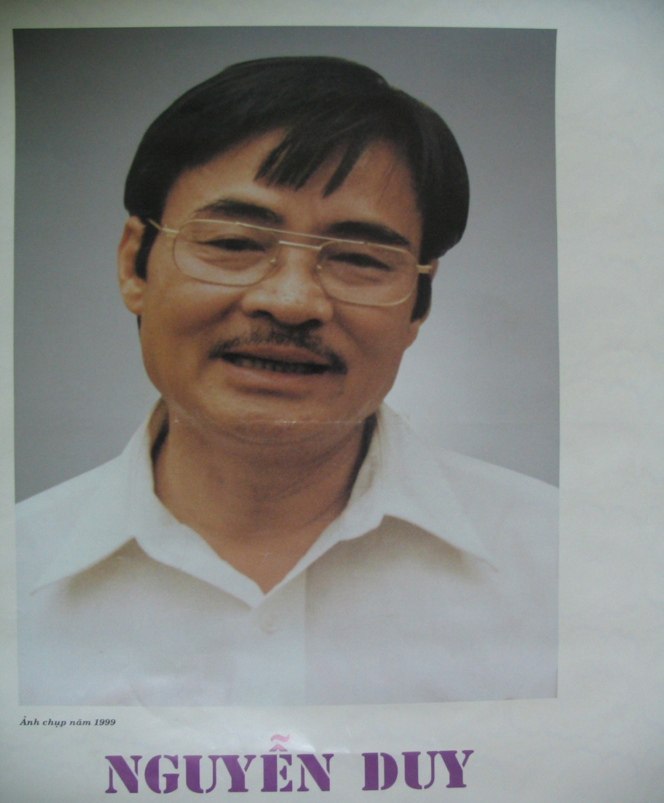
I.Đọc - Tìm hiểu chung:
1. Tác giả
- Nguyễn Duy sinh năm 1948, tên khai sinh là Nguyễn Duy Nhuệ
- Quê: Thanh Hóa.
- Là nhà thơ quân đội trưởng thành trong cuộc kháng chiến chống Mỹ cứu nước.

Slide 4
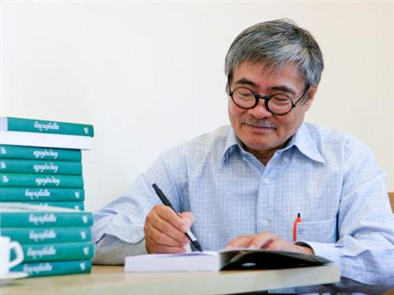
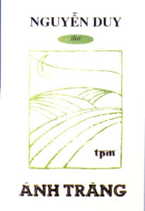
SÁNG TÁC CỦA NGUYỄN DUY
THƠ NGUYỄN DUY

Slide 5
- Nguyễn Duy, tên khai sinh Nguyễn Duy Nhuệ, sinh năm 1948, quê ở Thanh Hóa.
- Ông thuộc thế hệ những nhà thơ trẻ trưởng thành trong cuộc kháng chiến chống Mĩ cứu nước:
+ Trước đổi mới: Nguyễn Duy tập trung viết về đề tài chiến tranh và quê hương với khuynh hướng phi sử thi, phản ánh những vẻ đẹp đơn sơ, bình dị, những mất mát, hi sinh và cuộc sống lam lũ của người nông dân.
+ Sau đổi mới: Nguyễn Duy mạnh mẽ, táo bạo, dám phơi bày những bất cập của xã hội đương thời.
- Phong cách sáng tác: Có sự thống nhất của nhiều yếu tố đối lập: mộc mạc, dần dà mà tinh tế, sâu sắc; ngang tàng, tếu táo mà thiết tha sâu lắng, nhân tình; tự nhiên ngẫu hứng mà trau truốt công phu.

Slide 6
“Thơ Nguyễn Duy đưa ta về một thế giới quen thuộc. Nguyễn Duy đặc biệt thấm thía cái cao đẹp của những con người, những cuộc đời cần cù gian khổ, không tuổi không tên. Đọc thơ Nguyễn Duy thấy anh hay cảm xúc, suy nghĩ trước những chuyện lớn, chuyện nhỏ quanh mình. Cái điều ở người khác có thể chỉ là chuyện thoáng qua thì ở anh, nó lắng sâu và dường như đọng lại.”
( Hoài Thanh- Báo Văn nghệ ngày 14- 4-1972)

Slide 7
Phiếu bài tập số 1
Bài thơ “Ánh trăng” được viết năm ……. ở …………… và được in trong tập …………
“Ánh trăng” được viết theo thể thơ …………
Mạch cảm xúc của bài thơ: ......................................
Phương thức biểu đạt: .......................................

Slide 8
2. Tác phẩm
a. Hoàn cảnh sáng tác:
- Viết năm 1978 ở thành phố Hồ Chí Minh
- In trong tập “Ánh trăng”
b. Thể thơ:
Năm chữ.
c. Mạch cảm xúc:
Theo trình tự thời gian
(Quá khứ → Hiện tại)
d. Phương thức biểu đạt:
Biểu cảm kết hợp với tự sự.

Slide 9
Bố cục
Đoạn 1: 2 khổ đầu
Đoạn 2: Tiếp … nồng nàn yêu nước
Đoạn 3:
Còn lại
Vầng trăng trong quá khứ
Vầng trăng trong hiện tại
Cảm xúc và suy ngẫm của tác giả
Nội dung chính

Slide 10
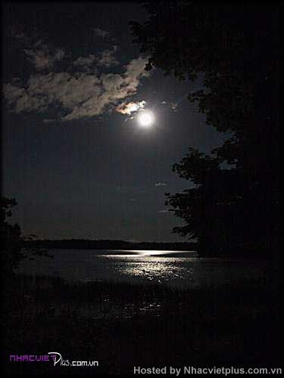
1.Vầng trăng trong quá khứ
đồng
Sống hoà hợp, thân thiết với thiên nhiên
Hồi nhỏ
sông
bể
Hồi chiến tranh
ở rừng
->Trăng là tri kỉ
(Liệt kê, điệp ngữ “với” , nhân hoá)
Trăng với người là đôi bạn tri kỉ, thân thiết, ân tình, gắn với những thăng trầm và gian lao của đất nước.

Slide 11
“Trần trụi với thiên nhiên
hồn nhiên như cây cỏ
( So sánh)
→ Sống gần gũi chan hoà với thiên nhiên, với vầng trăng.
ngỡ không bao giờ quên
cái vầng trăng tình nghĩa
*Vầng trăng không những trở thành bạn tri kỉ, mà đã trở thành “vầng trăng tình nghĩa” biểu tượng cho quá khứ nghĩa tình.

Slide 12
2.Vầng trăng ở hiện tại
Đất nước hòa bình
Hồi về thành phố
Trăng bị lãng quên.
Xa rời cuộc sống giản dị
Sống sung túc, tiện nghi
(đối lập, nhân hóa, so sánh).
➔ Con người đã lãng quên quá khứ, đổi thay tình cảm.

Slide 13
-Thình lình …
vội
-đột ngột vầng trăng tròn
→ Khẩn trương, hối hả đi tìm nguồn sáng
→ Ngạc nhiên, ngỡ ngàng
*Tâm trạng ngỡ ngàng, bối rối, suy ngẫm: con người thay đổi nhưng trăng vẫn vẹn nguyên, thủy chung.

Slide 14
 | Thời gian | Không gian | Trăng | Con người
Quá khứ | Hồi nhỏ | Đồng, sông, bể | Tri kỉ, tình nghĩa | Sống: Trần trụi, hồn nhiên, ngỡ không bao giờ quên
 | Hồi chiến tranh | Rừng
Hiện tại | Hồi về thành phố (Hòa Bình) | Phòng buyn-đinh | Đi qua ngõ | - Quen ánh điện, cửa gương - Trăng : người dưng qua đường
Nhận xét
Sự thay đổi do ý thức chủ quan, không nên có và đáng trách
Sự thay đổi khách quan, tất yếu và cũng bình thường

Slide 15
3.Suy ngẫm của tác giả:
- Mặt nhìn mặt
->người trăng, đối diện, đàm tâm
- Rưng rưng
->từ láy gợi tả, diễn tả nỗi xúc động nghẹn ngào .
- đồng, bể, sông, rừng
(Cấu trúc thơ song hành (như là, là) cùng với phép so sánh, liệt kê + giọng thơ xúc động, nhịp thơ hối hả)
*Xúc động, xao xuyến, kỉ niệm được đánh thức.

Slide 16
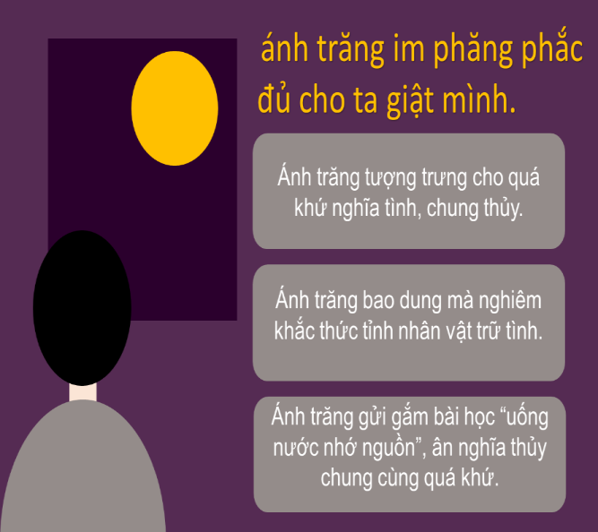
Hình ảnh thơ | Ý nghĩa biểu tượng.
Trăng cứ tròn vành vạnh
ánh trăng im phăng phắc
ta giật mình
Vầng trăng trong bài thơ
Quá khứ đẹp đẽ, vẹn nguyên, thuỷ chung, không phai mờ.
Bao dung, độ lượng nhưng vô cùng nghiêm khắc.
tự vấn lương tâm, ân hận xót xa, tự thức tỉnh; tự hoàn thiện mình.
- Thiên nhiên hồn nhiên, tươi mát, là người bạn thân thiết trong cuộc đời con người.
- Là biểu tượng của quá khứ nghĩa tình, là vẻ đẹp bình dị, vĩnh hằng của cuộc sống.

Slide 17
Có ý kiến cho rằng “Bài thơ chỉ hợp với thế hệ ông bà mình thôi, bây giờ ở thế kỉ XXI rồi, gần như cuộc sống nhiều người đã no đủ, chiến tranh cũng không còn thì bài thơ chả có mấy ý nghĩa nữa.” Em hãy nêu ý kiến của mình.

Slide 18
Ai nhanh h¬n
HÌNH THỨC NGHỆ THUẬT TIÊU BIỂU
HÌNH ẢNH XUYÊN SUỐT
THỂ THƠ
BIỆN PHÁP TU TỪ
GIỌNG ĐIỆU
KẾT CẤU
Tâm tình, sâu lắng
Đằm thắm, ngọt ngào
Năm chữ
Ánh trăng
Chặt chẽ, theo mạch cảm xúc.
Điệp ngữ, nhân hoá, ẩn dụ, so sánh
Theo từng lời ru

Slide 19
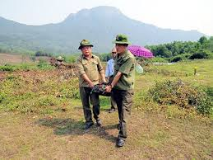
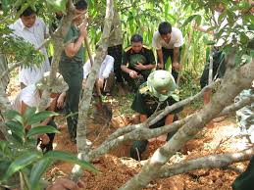
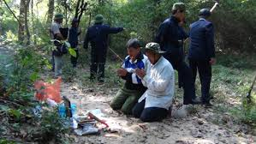
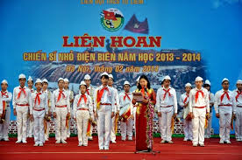
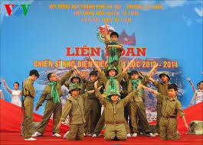
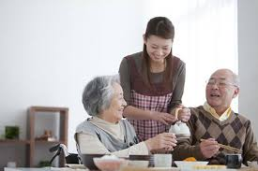
Phát huy truyền thống uống nước nhớ nguồn

Slide 20
Thảo luận nhóm (5’)
Nhóm 1 + 2: So sánh ý nghĩa hình ảnh vầng trăng trong hai bài thơ Đồng chí và Ánh trăng.
Nhóm 3 + 4: Bài thơ có nhan đề là “Ánh trăng” trong khi đó xuyên suốt các khổ thơ tác giả đều dùng từ “vầng trăng”, em hãy lí giải ?

Slide 21
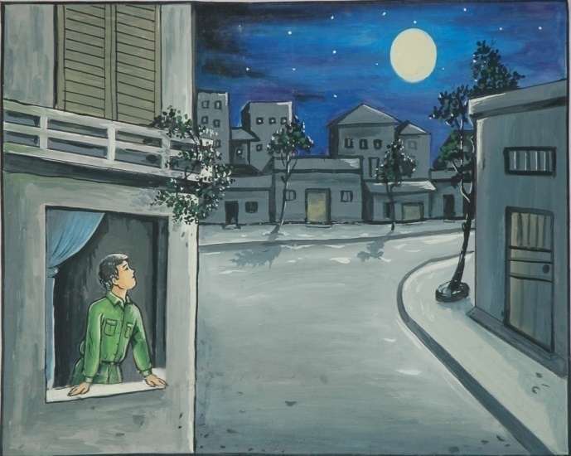
Giống
Khác
ĐỒNG CHÍ
ÁNH TRĂNG
Đều lấy vẻ đẹp trong thiên nhiên là ánh trăng để xây dựng hình ảnh thơ.
- Trăng là biểu tượng cho vẻ đẹp, sức mạnh tình đồng chí trong kháng chiến chống Pháp.
- Trăng khơi nguồn cho việc bày tỏ thái độ, tình cảm của con người với hiện tại và quá khứ.
- Là hình ảnh xuyên suốt thể hiện chủ đề bài thơ.
- Là hình tượng thơ đậm chất lãng mạn.

Slide 22
Vầng trăng | Ánh trăng
Vầng trăng là biểu tượng của cuộc sống, của thiên nhiên, quá khứ nghĩa tình
=>Mang ý nghĩa biểu tượng sâu sắc.
Ánh trăng là ánh sáng triết lí về cuộc sống. Ánh sáng ấy có thể len lỏi vào những nơi khuất tối trong tâm hồn con người để lay thức họ, giúp họ nhận ra những điều sai trái, hướng con người đến với những giá trị tốt đẹp
=>Thể hiện được tư tưởng chủ đề cũng như tính chất triết lí của bài thơ rõ nhất.

Slide 23
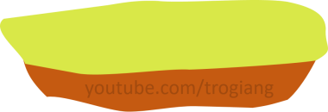
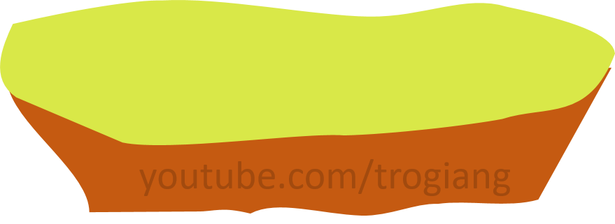
CHÚC MỪNG ĐỘI BẠN THỎ
CHÚC MỪNG ĐỘI BẠN CỌP
5
5
4
4
3
3
AI LÊN CAO HƠN
2
2
1
1

Slide 24
RABBIT TEAM
Tư tưởng của nhà thơ gửi gắm trong bài thơ này là gì?
Con người có thể vô tình, lãng quên tất cả, nhưng thiên nhiên, quá khứ nghĩa tình thì luôn tròn đầy bất diệt.

Slide 25
RABBIT TEAM
Từ “ngỡ” trong câu “ngỡ không bao giờ quên” đồng nghĩa với từ nào?
Tưởng

Slide 26
RABBIT TEAM
Mối quan hệ giữa vầng trăng và con người trong quá khứ là gì?
Tình cảm thân thiết, gắn bó, nghĩa tình

Slide 27
RABBIT TEAM
“Ánh trăng” là bài thơ được viết cùng thể loại với bài thơ nào sau đây: Cảnh khuya; Đập đá ở Côn Lôn; Lượm; Đêm nay Bác không ngủ?
Đêm nay Bác không ngủ
(Thể thơ: năm chữ)

Slide 28
RABBIT TEAM
Các biện pháp nghệ thuật được sử dụng trong khổ thơ thứ nhất là gì?
Liệt kê, điệp ngữ, nhân hóa

Slide 29
TIGER TEAM
Nêu ý nghĩa của từ “hồi” trong khổ thơ đầu tiên
Mở ra quãng thời gian dài trong quá khứ, đồng thời là dấu mốc thời gian từ ấu thơ cho tới lúc trưởng thành

Slide 30
TIGER TEAM
Bài thơ được sáng tác trong hoàn cảnh nào?
1978 ở Hồ Chí Minh, sau 3 năm giải phóng miền Nam, thống nhất đất nước

Slide 31
TIGER TEAM
Qua 2 khổ thơ đầu, em thấy vầng trăng ngoài nghĩa thực còn có ý tượng trưng nào?
Biểu tượng cho quá khứ nghĩa tình.

